Slide 1
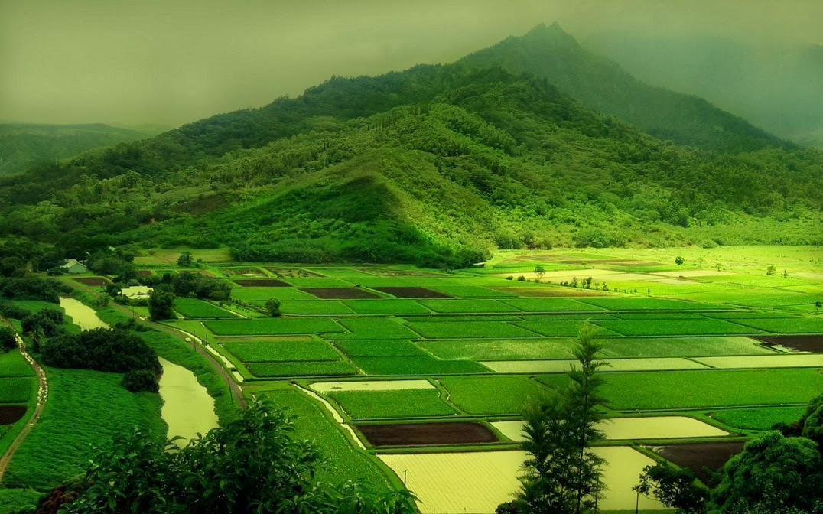
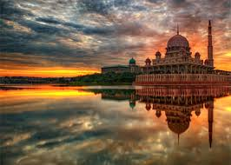


KHUTBAH MULTIMEDIA JAKIM
TANGGUNGJAWAB BERSAMA MELESTARIKAN ALAM SEKITAR
(21 Oktober 2016 / 20 Muharram 1438)

Slide 2

KHUTBAH MULTIMEDIA JAKIM
PUJIAN KEPADA ALLAH SWT
الحَمدُ ِللهِ القَآئِلِ:
﴿ ﮎ ﮏ ﮐ ﮑ ﮒ ﮓ ﮔ ﮕ ﮖ ﮗ ﮘ ﮙ ﴾
(سورة طه: ٦)

Slide 3
KHUTBAH MULTIMEDIA JAKIM
SYAHADAH
أَشهَدُ أَنْ لاَ إِلَهَ إِلاَّ اللهُ وَحدَهُ لاَ شَرِيكَ لَهُ،
وَأَشهَدُ أَنَّ مُحَمَّدًا عَبدُهُ وَرَسُولُهُ؛

Slide 4
KHUTBAH MULTIMEDIA JAKIM
SELAWAT
اللَّهُمَّ صَلِّ وَسَلِّم عَلَى سَيِّدِنَا مُحَمَّدٍ وَعَلَى آلِهِ وَصَحبِهِ أَجمَعِينَ وَمَنْ تَبِعَهُم بِإِحْسَانٍ إِلَى يَوْمِ الدِّيْنِ.

Slide 5
KHUTBAH MULTIMEDIA JAKIM
أَمَّا بَعدُ٬
فَيَا عِبَادَ اللهِ اتَّقـُوا اللهَ أَوصِيكُم وَنَفسِي بِتَقوَى اللهِ فَقَد فَازَ المُتَّقُونَ

Slide 6
KHUTBAH MULTIMEDIA JAKIM
WASIAT IMAN
MARILAH SAMA-SAMA KITA MENINGKATKAN KETAKWAAN KEPADA ALLAH SWT DENGAN
melaksanakan
segala perintah
meninggalkan
segala larangan
MUDAH-MUDAHAN KITA MENJADI UMAT YANG TERBAIK, UMAT CONTOH
DAN MEMPEROLEHI KEBAHAGIAAN DI DUNIA DAN DI AKHIRAT.

Slide 7
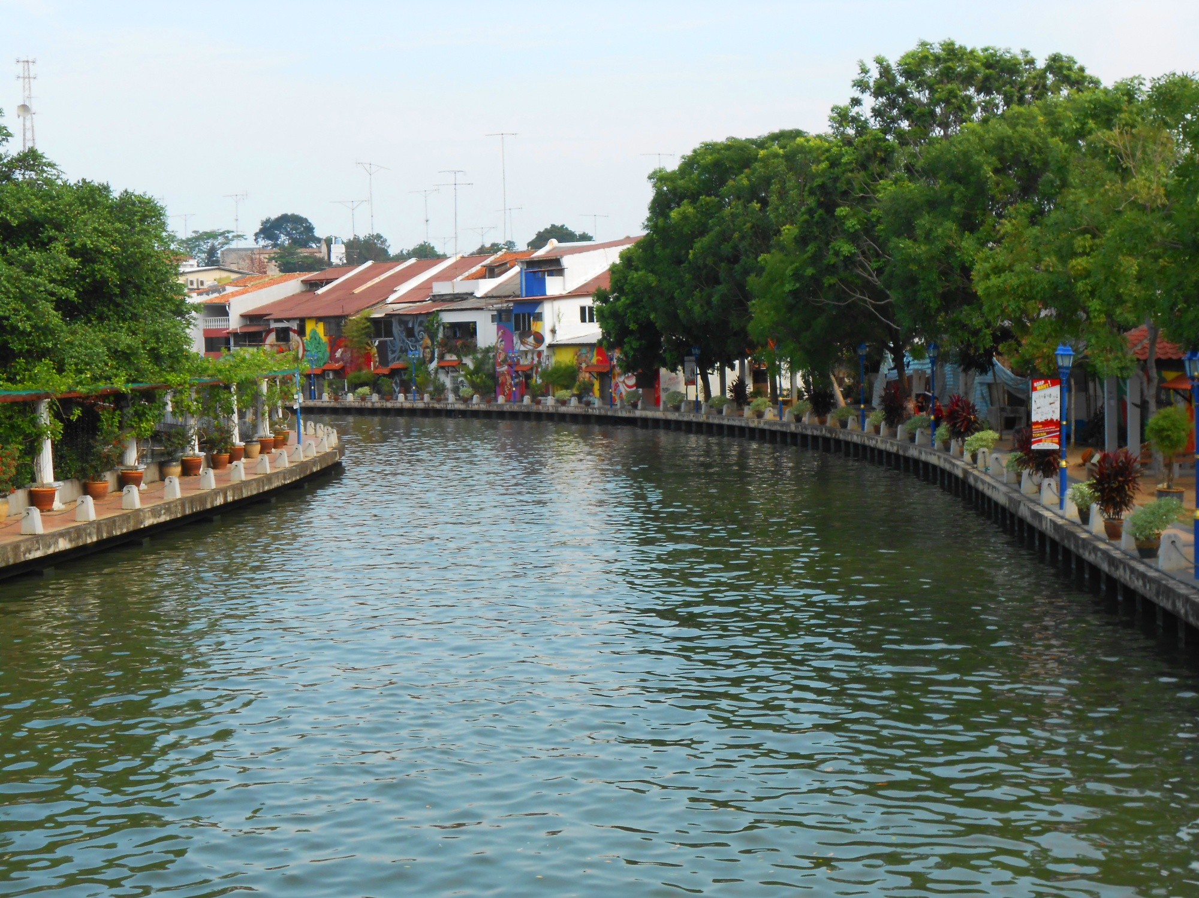
KHUTBAH MULTIMEDIA JAKIM
TAJUK KHUTBAH
TANGGUNGJAWAB BERSAMA MELESTARIKAN ALAM SEKITAR

Slide 8
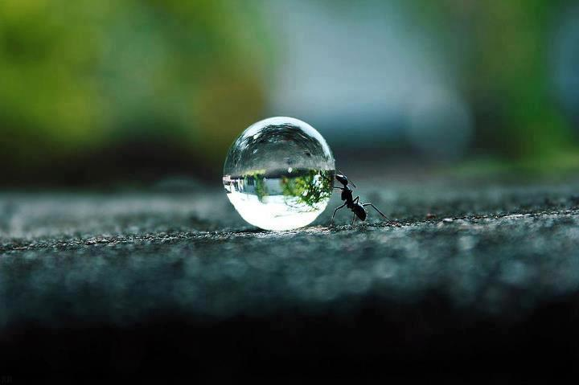
KHUTBAH MULTIMEDIA JAKIM
Alam sekitar adalah anugerah Allah yang amat bernilai kepada kesejahteraan kehidupan.
Kebanyakan makhluk, amat bergantung kepada sumber-sumber semulajadi di muka bumi ini terutamanya manusia.
Allah telah mencipta alam ini seimbang untuk kemakmuran manusia sebagai tempat tinggal, gunung-ganang sebagai pasak bumi, tumbuh-tumbuhan sebagai sumber makanan dan ubatan kepada kehidupan, demikian juga dengan pelbagai jenis haiwan dan hidupan di lautan.
Alam sekitar yang tidak tercemar memberikan kita suasana yang selesa dan menyamankan.

Slide 9
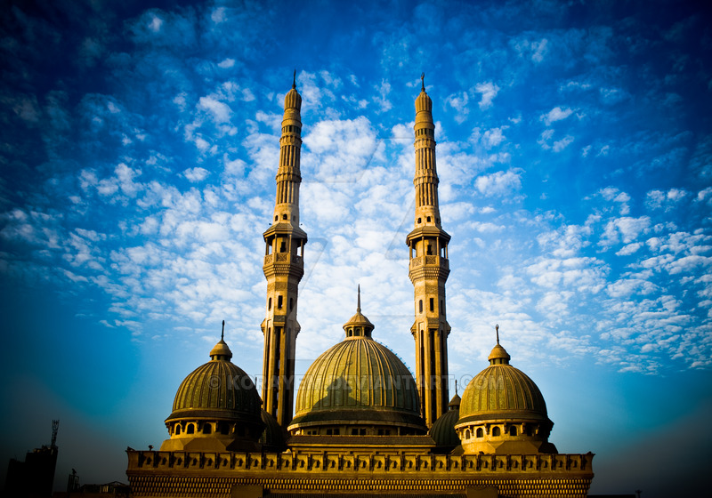
KHUTBAH MULTIMEDIA JAKIM
Firman Allah SWT
﴿ﭼ ﭽ ﭾ ﭿ ﮀ ﮁ ﮂ ﮃ ﮄ ﮅ ﮆ ﮇ ﮈ ﮉ﴾
Maksudnya:
“Dialah yang telah menciptakan manusia. Dialah yang telah membolehkan manusia (bertutur) memberi dan menerima penyataan. Matahari dan bulan beredar dengan peraturan dan hitungan yang tertentu. Dan tumbuh-tumbuhan yang melata serta pohon-pohon kayu kayan, masing-masing tunduk menurut peraturan-Nya”.
(Surah ar-Rahman : 3-6)

Slide 10
KHUTBAH MULTIMEDIA JAKIM
Namun mutakhir ini, beberapa negara di dunia digemparkan dengan kejadian bencana alam yang meragut ratusan ribu jiwa dan kerugian berbilion ringgit harta benda dalam sekelip mata.
Ada kawasan yang dahulunya menghijau dan indah telah menjadi padang jarak padang tekukur.
Negara kita juga tidak terlepas daripada berdepan dengan kejadian bencana alam seperti banjir, tanah runtuh, jerebu, ribut, kemarau dan ombak besar Tsunami.
Justeru, sekiranya alam sekitar ini tidak dijaga dengan baik nescaya banyak bencana akan berlaku dan menjejaskan kesejahteraan negara.

Slide 11
KHUTBAH MULTIMEDIA JAKIM
Menyedari bencana alam adalah sebagai hak mutlak Allah SWT yang tidak diduga, maka kesedaran tentang peranan dan tanggungjawab semua pihak dalam mengurus dan mengurangkan kesan bencana alam perlu dipertingkatkan.
Lantaran itu, Majlis Keselamatan Negara (MKN) bertindak sepantas mungkin untuk menangani bencana alam bersama-sama dengan Kementerian Sumber Asli dan Alam Sekitar.
Namun usaha tersebut perlu diperkukuhkan melalui sokongan dan kerjasama padu semua pihak sama ada swasta, badan bukan kerajaan dan orang ramai.

Slide 12
KHUTBAH MULTIMEDIA JAKIM
Masyarakat perlu menyedari hakikat bahawa apabila bencana berlaku, masyarakat merupakan kumpulan pertama yang akan berhadapan dengan musibah tersebut.
Justeru itu, penerapan terhadap kesedaran bencana dalam kalangan masyarakat adalah amat penting bagi mengurangkan impak sesuatu bencana.
Masyarakat perlu melibatkan diri secara aktif dalam pengurusan bencana ini sama ada sebelum, semasa dan selepas ia berlaku.

Slide 13
KHUTBAH MULTIMEDIA JAKIM
LANGKAH-LANGKAH BERGUNA UNTUK KESELAMATAN DIRI SEWAKTU BENCANA
mengenal pasti dan memetakan jenis risiko bencana yang wujud di lokasi penempatan;
mengenal pasti petunjuk-petunjuk awal sebelum bencana berlaku;
mengenal pasti tempat selamat atau pusat pemindahan untuk berlindung sekiranya berlaku bencana; dan
merancang aktiviti-aktiviti sebelum, semasa dan selepas sama ada untuk mencegah dan mengurangkan kesan bencana.

Slide 14
KHUTBAH MULTIMEDIA JAKIM
Sikap masyarakat yang sentiasa menjaga kebersihan alam sekitar, membersihkan saliran yang tersumbat, mengenal pasti jiran terdekat yang sukar untuk berpindah teutamanya Orang Kelainan Upaya (OKU), warga tua, wanita hamil, kanak-kanak amat diperlukan.
Kita juga perlu menyimpan nombor-nombor perhubungan yang penting seperti pihak polis, bomba, pertahanan awam dan unit kecemasan hospital bagi memudahkan pemindahan dan proses menyelamat dilakukan.

Slide 15
KHUTBAH MULTIMEDIA JAKIM
Seiring dengan konsep khalifah yang di beri amanah untuk mengurus dan mentadbir bumi ini dengan sebaiknya, maka sangat penting kita memastikan sumber yang ada dimanfaat sebaik-baiknya serta dijauhkan daripada bencana.
Ini bagi memastikan kesinambungan hidup generasi anak cucu kita yang akan datang dapat menikmati dan merasainya.
Persoalannya, adakah kita meninggalkan sesuatu yang lebih baik atau sebaliknya untuk anak cucu kita?

Slide 16
KHUTBAH MULTIMEDIA JAKIM
Firman Allah SWT
﴿ﰈ ﰉ ﰊ ﰋ ﰌ ﰍ ﰎ ﰏ ﰐ ﰑ ﰒ ﰓ ﰔ ﰕ ﰖ ﰗ ﰘ ﰙ ﰚ ﰛ ﰜ ﰝ ﴾
Maksudnya:
“Dan Dialah yang menjadikan kamu khalifah di bumi dan meninggikan setengah kamu atas setengahnya yang lain beberapa darjat, kerana Ia hendak menguji kamu pada apa yang telah dikurniakan-Nya kepada kamu. Sesungguhnya Tuhanmu amatlah cepat azab seksa-Nya, dan sesungguhnya Ia Maha Pengampun, lagi Maha Mengasihani”.
(Surah al-An’Am :165)

Slide 17
KHUTBAH MULTIMEDIA JAKIM
Hakikatnya, pelbagai bencana dan kerosakan alam sekitar yang berlaku di seluruh dunia, khususnya di Malaysia adalah di sebabkan oleh kerakusan dan kecuaian manusia itu sendiri.
Oleh itu, kita masih mendengar kejadian pembakaran terbuka, pembuangan sampah sarap, tumpahan minyak, pelepasan kumbahan / industri, pembalakan haram dan pembukaan tanah bagi tujuan pembangunan yang tidak terkawal.
Fenomena ini mengakibatkan sering terjadi musibah dan bencana yang besar seperti banjir, pembakaran hutan, tanah runtuh, ketidaktentuan cuaca, kemarau berpanjangan, pencemaran sumber air serta udara, kejadian ternakan dan haiwan mati (sama ada di darat atau air) dan sebagainya.

Slide 18
KHUTBAH MULTIMEDIA JAKIM
Hal ini telah menjejaskan urusan harian manusia dan menyebabkan tadahan air di empangan-empangan utama semakin berkurangan sehingga catuan air terpaksa dilakukan.

Slide 19
KHUTBAH MULTIMEDIA JAKIM
Firman Allah SWT
﴿ﯾ ﯿ ﰀ ﰁ ﰂ ﰃ ﰄ ﰅ ﰆ ﰇ ﰈ ﰉ ﰊ ﰋ ﰌ ﴾
Maksudnya:
“Telah timbul berbagai kerosakan dan bala bencana di darat dan di laut dengan sebab apa yang telah dilakukan oleh tangan manusia; (timbulnya yang demikian) kerana Allah hendak merasakan mereka sebahagian dari balasan perbuatan buruk yang mereka telah lakukan, supaya mereka kembali (insaf dan bertaubat)”.
(Surah ar-Ruum : 41)

Slide 20
KHUTBAH MULTIMEDIA JAKIM
Sesungguhnya kejadian bencana yang menimpa di negara ini dan beberapa tempat lain di dunia perlu kita jadikan iktibar.
Ia menyedarkan kita bahawa harta benda adalah pinjaman dan dunia adalah sementara sahaja.
Selain itu, kita dapat melatih diri dengan sikap redha dan sabar serta menginsafi diri agar jangan sekali-kali lalai terhadap amanah Allah SWT di muka bumi ini.

Slide 21
KHUTBAH MULTIMEDIA JAKIM
Sempena Hari Alam Sekitar Negara pada 22 Oktober 2016.
Mimbar menyeru hadirin sekalian, marilah kita sama-sama berganding bahu dan bersatu padu untuk sama-sama memakmurkan bumi Allah ini dengan sebaik-sebaiknya.
Ambillah manfaat segala yang ada di bumi ini tanpa melakukan pembaziran agar dapat diguna dan dinikmati oleh generasi akan datang.

Slide 22
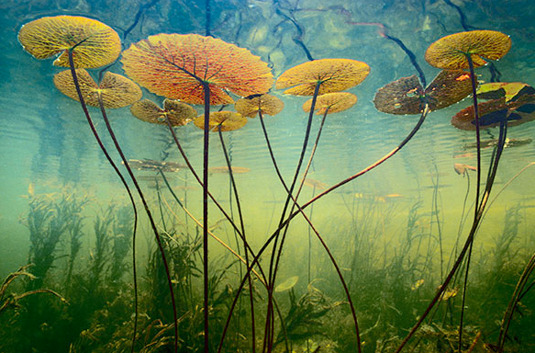
KHUTBAH MULTIMEDIA JAKIM
RUMUSAN KHUTBAH
1
Memastikan bumi ini dimakmurkan dengan sebaik-sebaiknya adalah suatu amanah dalam konteks individu, ahli keluarga, masyarakat dan juga negara.

Slide 23
KHUTBAH MULTIMEDIA JAKIM
RUMUSAN KHUTBAH
2
Amalan menjaga kebersihan persekitaran akan menjamin keseimbangan ekosistem dan merupakan hadiah yang tidak ternilai kepada kita dan generasi akan datang.

Slide 24
KHUTBAH MULTIMEDIA JAKIM
RUMUSAN KHUTBAH
3
Alam sekitar yang diuruskan dengan baik dapat mengekalkan kesihatan dan menjadikan kehidupan manusia sejahtera.

Slide 25
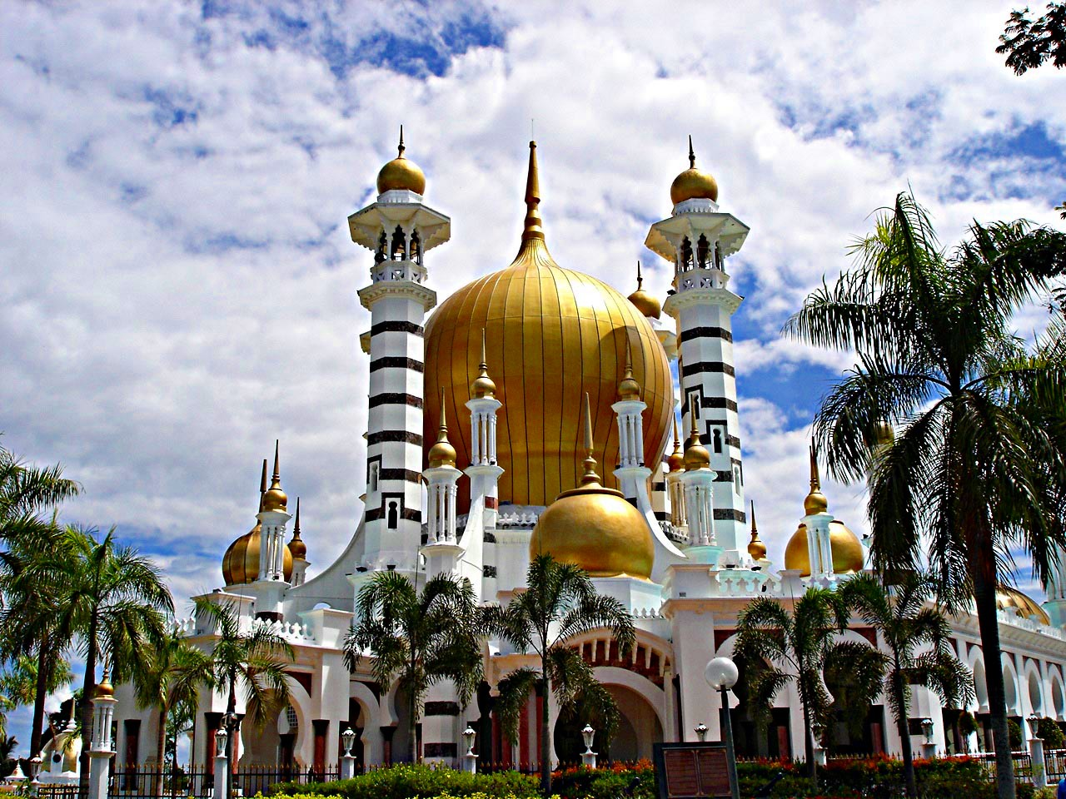
KHUTBAH MULTIMEDIA JAKIM
ﭸ ﭹ ﭺ ﭻ
﴿ ﯬ ﯭ ﯮ ﯯ ﯰ ﯱ ﯲ ﯳ ﯴ ﯵ ﯶ ﯷ ﯸ ﯹ ﯺ ﯻ ﯼ ﯽ ﯾ ﯿ ﰀ ﰁ ﰂ ﰃ ﰄ ﰅ ﰆ ﰇ ﰈ ﰉ ﴾
Maksudnya:
“Dan kepada kaum Thamud, Kami utuskan saudara mereka: Nabi Salih. Ia berkata: Wahai kaumku! Sembahlah kamu akan Allah! Sebenarnya tiada Tuhan bagi kamu selain daripada-Nya. Dialah yang menjadikan kamu dari bahan-bahan bumi, serta menghendaki kamu memakmurkannya. Oleh itu mintalah ampun kepada Allah dari perbuatan syirik, kemudian kembalilah kepadaNya dengan taat dan tauhid. Sesungguhnya Tuhanku sentiasa dekat, lagi sentiasa memperkenankan permohonan hamba-Nya.”
(Surah Hud: 61)

Slide 26
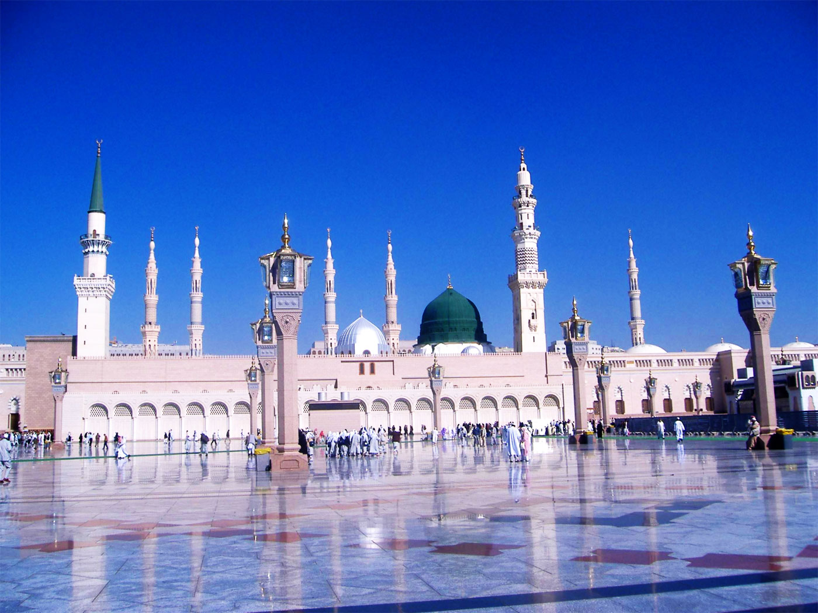
KHUTBAH MULTIMEDIA JAKIM
بَارَكَ اللهُ لِيْ وَلَكُمْ بِالْقُرْآنِ الْعَظِيْمِ، وَنَفَعَنِيْ وَإِيَّاكُمْ بِمَا فِيْهِ مِنَ الآيَاتِ وَالذِّكْرِ الْحَكِيْمِ، وَتَقَبَّلَ مِنِّيْ وَمِنْكُمْ تِلاَوَتَهُ إِنَّهُ هُوَ السَّمِيْعُ الْعَلِيْمُ. أَقُوْلُ قَوْلِيْ هَذَا وَأَسْتَغْفِرُ اللهَ الْعَظِيْمَ لِيْ وَلَكُمْ وَلِسَآئِرِ الْمُسْلِمِيْنَ وَالْمُسْلِمَاتِ وَالْمُؤْمِنِيْنَ وَالْمُؤْمِنَاتِ الأَحْيَاءِ مِنْهُمْ وَالأَمْوَاتِ، فَاسْتَغْفِرُوْهُ إِنَّهُ هُوَ الْغَفُوْرُ الرَّحِيْمُ.

Slide 27

KHUTBAH MULTIMEDIA JAKIM

Slide 28

KHUTBAH MULTIMEDIA JAKIM
اَلْحَمْدُ لِلّهِ نَحْمَدُهُ وَنَسْتَعِيْنُهُ وَنَسْتَغْفِرُهُ وَنُؤْمِنُ بِهِ وَنَتَوَكَّلُ عَلَيْهِ
وَنَعُوْذُُ بِاللهِ مِنْ شُرُوْرِ أَنْفُسِنَا وَمِنْ سَيِّئَاتِ أَعْمَالِنَا
مَنْ يَهْدِهِ اللهُ فَلاَ مُضِلَّ لَهُ وَمَنْ يُضْلِلْهُ فَلاَ هَادِيَ لَهُ.

Slide 29
KHUTBAH MULTIMEDIA JAKIM
أَشْهَدُ أَنْ لاَّ اِلَهَ إِلاَّ اللهُ وَحْدَهُ لآ شَرِيْكَ لَهُ،
وَأَشْهَدُ أَنَّ سَيِّدَنَا وَنَبِيَّنَا مُحَمَّدًا عَبْدُهُ وَرَسُوْلُهُ سَيِّدُ الْخَلاَئِقِ وَالْبَشَرِ
Aku bersaksi bahawa tiada tuhan yang disembah melainkan Allah yang Maha Esa dan tiada sekutu bagi-Nya. Aku juga bersaksi bahawa penghulu dan Nabi kami Muhammad SAW adalah hamba dan rasul-Nya penghulu segala makhluk dan manusia.

Slide 30
KHUTBAH MULTIMEDIA JAKIM
اَللّهُمَّ صَلِّ وَسَلِّمْ وَبَارِكْ عَلَى سَيِّدِنَا وَنَبِيِّنَا مُحَمَّدٍ
وَعَلَى آلِهِ وَصَحْبِهِ أَجْمَعِيْنَ
Ya Allah, berilah selawat, sejahtera dan berkat ke atas penghulu dan Nabi kami Muhammad SAW, kaum keluarga serta para sahabat baginda.

Slide 31
KHUTBAH MULTIMEDIA JAKIM
أَمَّا بَعْدُ فَيَا عِبَادَ اللهِ، إِتَّقُوْا اللهَ وَكُوْنُوْا مَعَ الصَّادِقِيْنَ. وَاعْلَمُوْا أَنَّ اللهَ سُبْحَانَهُ وَتَعَالىَ أَمَرَكُمْ بِأَمْرٍ بَدَأَ فِيْهِ بِنَفْسِهِ وَثَنَّى بِمَلآئِكَتِهِ الْمُسَبِّحَةِ بِقُدْسِهِ. فَقَالَ اللهُ تَعَالىَ مُخْبِرًا وَآمِرًا :
ﭲ ﭳ ﭴ ﭵ ﭶ ﭷ ﭸ ﭹ ﭺ ﭻ ﭼ ﭽ ﭾ ﭿ
اللَّهُمَّ صَلِّ وَسَلِّمْ عَلَى سَيِّدِنَا مُحَمَّدٍ وَعَلَى آل سَيِّدِنَا مُحَمَّدٍ

Slide 32
KHUTBAH MULTIMEDIA JAKIM
وَارْضَ اللّهُمَّ عَنِ الأَرْبَعَةِ الْخُلَفَاءِ الرَّاشِدِيْنَ سَادَاتِنَا أَبِى بَكْرٍ وَعُمَرَ وَعُثْمَانَ وَعَلِىٍّ بْنِ أَبِى طَالِبٍ، وَعَنْ أَزْوَاجِ نَبِيِّنَا الْمُطَهَّرَاتِ مِنَ الأَدْنَاسِ وَعَنْ أَهْلِ بَيْتِهِ وَقَرَابَتِهِ وَعَنْ سَائِرِ الصَّحَابَةِ الأَكْرَمِيْنَ وَالتَّابِعِيْنَ وَمَنْ تَبِعَهُمْ بِإِحْسَانٍ إِلَى يَوْمِ الدِّيْنِ. وَارْضَ عَنَّا بِرَحْمَتِكَ يَا أَرْحَمَ الرَّاحِمِيْنَ.
Ya Allah, kurniakanlah keredaan kepada empat orang khulafa ar-Rasyidin Saidina Abu Bakar, Umar, Usman dan Ali bin Abi Talib. Isteri-isteri Nabi yang suci, ahli keluarga, seluruh sahabat serta para tabiin. Juga, redhailah kami sekalian wahai Tuhan Yang Maha Penyayang.

Slide 33
KHUTBAH MULTIMEDIA JAKIM
Sempena pembentangan Bajet 2017 hari ini, maka mimbar ingin mengambil kesempatan mengajak sidang Jumaat sekalian untuk sama-sama mendoakan agar kerajaan terus melakar inisiatif ke arah memastikan kesejahte­raan rakyat terjamin dan dapat mengurangkan beberapa masalah rakyat yang kritikal terutamanya peningkatan beban kewangan yang tidak menentu. Semoga bajet kali ini, menjadi bajet yang memenuhi aspirasi rakyat secara keseluruhannya. Insya Allah.

Slide 34
KHUTBAH MULTIMEDIA JAKIM
اَللّهُمَّ اغْفِرْ لِلْمُسْلِمِيْنَ وَالْمُسْلِمَاتِ وَالْمُؤْمِنِيْنَ وَالْمُؤْمِنَاتِ
الأَحْيَاءِ مِنْهُمْ وَالأَمْوَاتِ
Ya Allah, ampunkanlah dosa golongan muslimin dan muslimat, sama ada yang masih hidup atau yang telah meninggal dunia

Slide 35
KHUTBAH MULTIMEDIA JAKIM
اَللّهُمَّ أَنْزِلِ الرَّحْمَةَ عَلَى السَّلاَطِيْنِ الْكِرَامِ،
وَجَمِيْعِ الْمُسْلِمِيْنَ الْعِظَامِ،
الَّذِيْنَ قَضَوْا بِالْحَقِّ وَبِهِ كَانُوْا يَعْدِلُوْنَ.
Ya Allah anugerahkanlah rahmat ke atas Raja-raja kami dan pemimpin-pemimpin kami yang melaksanakan kebenaran dan menegakkan keadilan

Slide 36

KHUTBAH MULTIMEDIA JAKIM
اَللّهُمَّ أَنْزِلِ الرَّحْمَةَ وَالسَّكِيْنَةَ وَالسَّلاَمَةَ وَالْعَافِيَةَ عَلَى مَلِكِنَا، سري فادوك بضيندا يغ دفرتوان اضوغ مَوْلاَنَا الْمَلِكُ الْمُعْتَصِمُ بِاللهِ مُحِبُّ الدِّيْنِ توانكو الْحَاجَّ عَبْدَ الْحَلِيْمِ مُعَظَّمْ شَاهُ إِبْنَ الْمَرْحُوْمِ اَلْسُّلْطَانِ بَدْلِي شَاهُ، راج فرمايسوري اضوغ سلطانة حاجة حامينة وَعَلَى كُلِّ بَنَاتِهِ وَقَرَابَتِهِ.
Ya Allah limpahkanlah rahmat, ketenangan, keselamatan dan kesihatan ke atas Raja kami,
SERI PADUKA BAGINDA YANG DIPERTUAN AGONG MAULANA AL-MALIK
AL-MU’TASIM BILLAHI MUHIBBUDIN TUANKU AL-HAJ ABD AL-HALIM MUADZZAM SHAH IBN AL-MARHUM AS-SULTAN BADLI SHAH,
RAJA PERMAISURI AGONG SULTANAH HAJAH HAMINAH DAN
PUTERI-PUTERI SERTA KERABAT-KERABAT DI RAJA SEKALIAN.

Slide 37
KHUTBAH MULTIMEDIA JAKIM
اَللّهُمَّ اجْعَلْ مَالِيْزِيَا وَسَائِرَ بِلاَدِ الْمُسْلِمِيْنَ طَيِّبَةً آمِنَةً مُطْمَئِنَّةً رَخِيَّةً. اللَّهُمَّ سَلِّمْ بِلاَدَنَا مِنَ المُفسِدِينَ وَطَهِّرهَا مِنَ المُتَطَرِّفِينَ وَوَفِّقنَا جَمِيعًا لِطَاعَتِكَ وَطَاعَةِ رَسُولِكَ مُحَمَّدٍ صَلَّى اللهُ عَلَيهِ وَسَلَّمَ وَطَاعَةِ مَن أَمَرتَنَا بِطَاعَتِهِ.
Ya Allah jadikanlah Malaysia dan seluruh negara umat Islam dalam keadaan aman, tenang dan makmur. Ya Allah selamatkan negara kami daripada golongan yang melakukan kerosakan, dan bersihkannya daripada golongan yang melampaui batasan dan perbaiki jalan kami dalam mentaati-Mu, Rasul-Mu dan mereka yang engkau perintah kami mentaatinya.

Slide 38
KHUTBAH MULTIMEDIA JAKIM
Ya Allah ya Tuhan kami. Kami memohon agar dengan rahmat dan perlindungan-Mu, negara kami ini dan seluruh rakyatnya dikekalkan dalam keamanan dan kesejahteraan.
Tanamkanlah rasa kasih sayang di antara kami.
Kekalkanlah perpaduan di kalangan kami.
Semoga dengannya kami sentiasa hidup aman damai makmur dan selamat sepanjang zaman.

Slide 39
KHUTBAH MULTIMEDIA JAKIM
ﯫ ﯬ ﯭ ﯮ ﯯ ﯰ ﯱ ﯲ ﯳ ﯴ ﯵ ﯶ ﯷ ﯸ ﯹ ﯺ
Ya Tuhan kami, janganlah engkau mengubah hati kami selepas Engkau memberi hidayah kepada kami dan kurniakanlah kami rahmat di sisiMu sesungguhnya Engkaulah Maha Pemberi

Slide 40
KHUTBAH MULTIMEDIA JAKIM
ﯜ ﯝ ﯞ ﯟ ﯠ ﯡ ﯢ ﯣ ﯤ ﯥ ﯦ
Ya Allah, Ya Tuhan kami, anugerahkanlah kami dengan kebaikan di dunia dan di akhirat, serta jauhilah kami daripada azab api neraka.

Slide 41
KHUTBAH MULTIMEDIA JAKIM
ﭻ ﭼ ﭽ ﭾ ﭿ ﮀ ﮁ ﮂ ﮃ ﮄ ﮅ ﮆ ﮇ ﮈ ﮉ ﮊ ﮋ
فَاذْكُرُوا اللهَ الْعَظِيْمَ يَذْكُرْكُمْ وَاشْكُرُوهُ عَلَى نِعَمِهِ يَزِدْكُمْ
وَاسْأَلُوهُ مِنْ فَضْلِهِ يُعْطِكُمْ وَلَذِكْرُ اللهِ أَكْبَرُ، وَاللهُ يَعْلَمُ مَا تَصْنَعُونَ.

